Slide 1
Дарсил тема:
Багьавудин Митаров
«Бице гьудулзабазда»

Slide 2
Дарсил мурадал:
1.Ват1аналде рокьи бижизаби.
2. Ват1аналъе г1оло рух1 кьезе х1адураллъун рук1ине ккей бич1ч1изаби.
3.Ц1алул бажари цебет1ей.

Slide 3
Тестал
1.Асаралъул авторги ц1арги бихьизабе
Приказчик-кашавар киналго реч1ч1ун,
Вачун цо ганч1ида к1усизавуна.
«Квен-т1ех босизег1ан сабру гьабе»,-ян
Падар мац1алъ абун, анин, вац, рортун.
А)Ц1.Х1амзат «Дибирги г1анхвараги»
Б)Ц1. Х1амзат «Ашбазалде гьабураб»
В)Р. Х1амзатов «Дагъистаналъул рохьал»

Slide 4
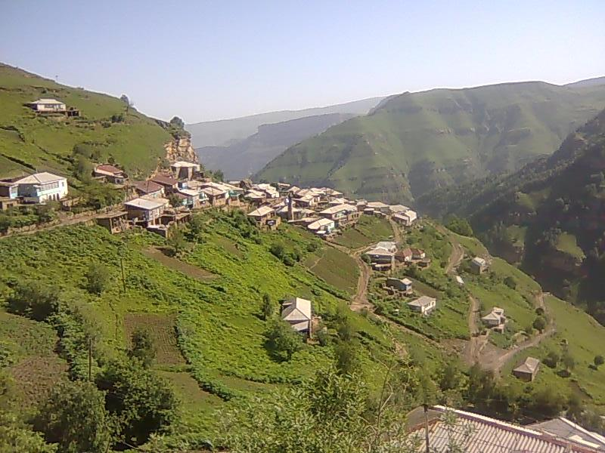
2. «Маг1арулазул нус»-автор ккола:
А)Асадула Мух1амаев
Б)Расул Х1амзатов
В)Фазу Г1алиева

Slide 5
3.Гьаб асаралъул ц1ар бице:
«К1иго г1олохъанчиясул кумекалдалъун т1аде вахъана , араб г1асруялъго хварав , ах1анже хабалъа къват1иве вахъарав г1адав, халатаб баг1араб г1аба рет1арав , ц1акъго херав чи.»
А) «Тамашаяв Гьобол»
Б) «Инсул гьалбал»
В) «Г1андалал»

Slide 6
4.Маг1арулазул гурев хъвадарухъан вихьизаве:
А) Мух1амад Хуршилов
Б) Асадула Мухамаев
В)Эффенди Капиев

Slide 7
5. «Маг1арулай» абураб къисаялда Маккикъоралде щал ун рук1арал?
А)Х1афизатги Меседоги
Б) Х1афизатги Муслиматги
В) Ибрагьимги Сурхайги

Slide 8
Багьавудин Митаров

Slide 10
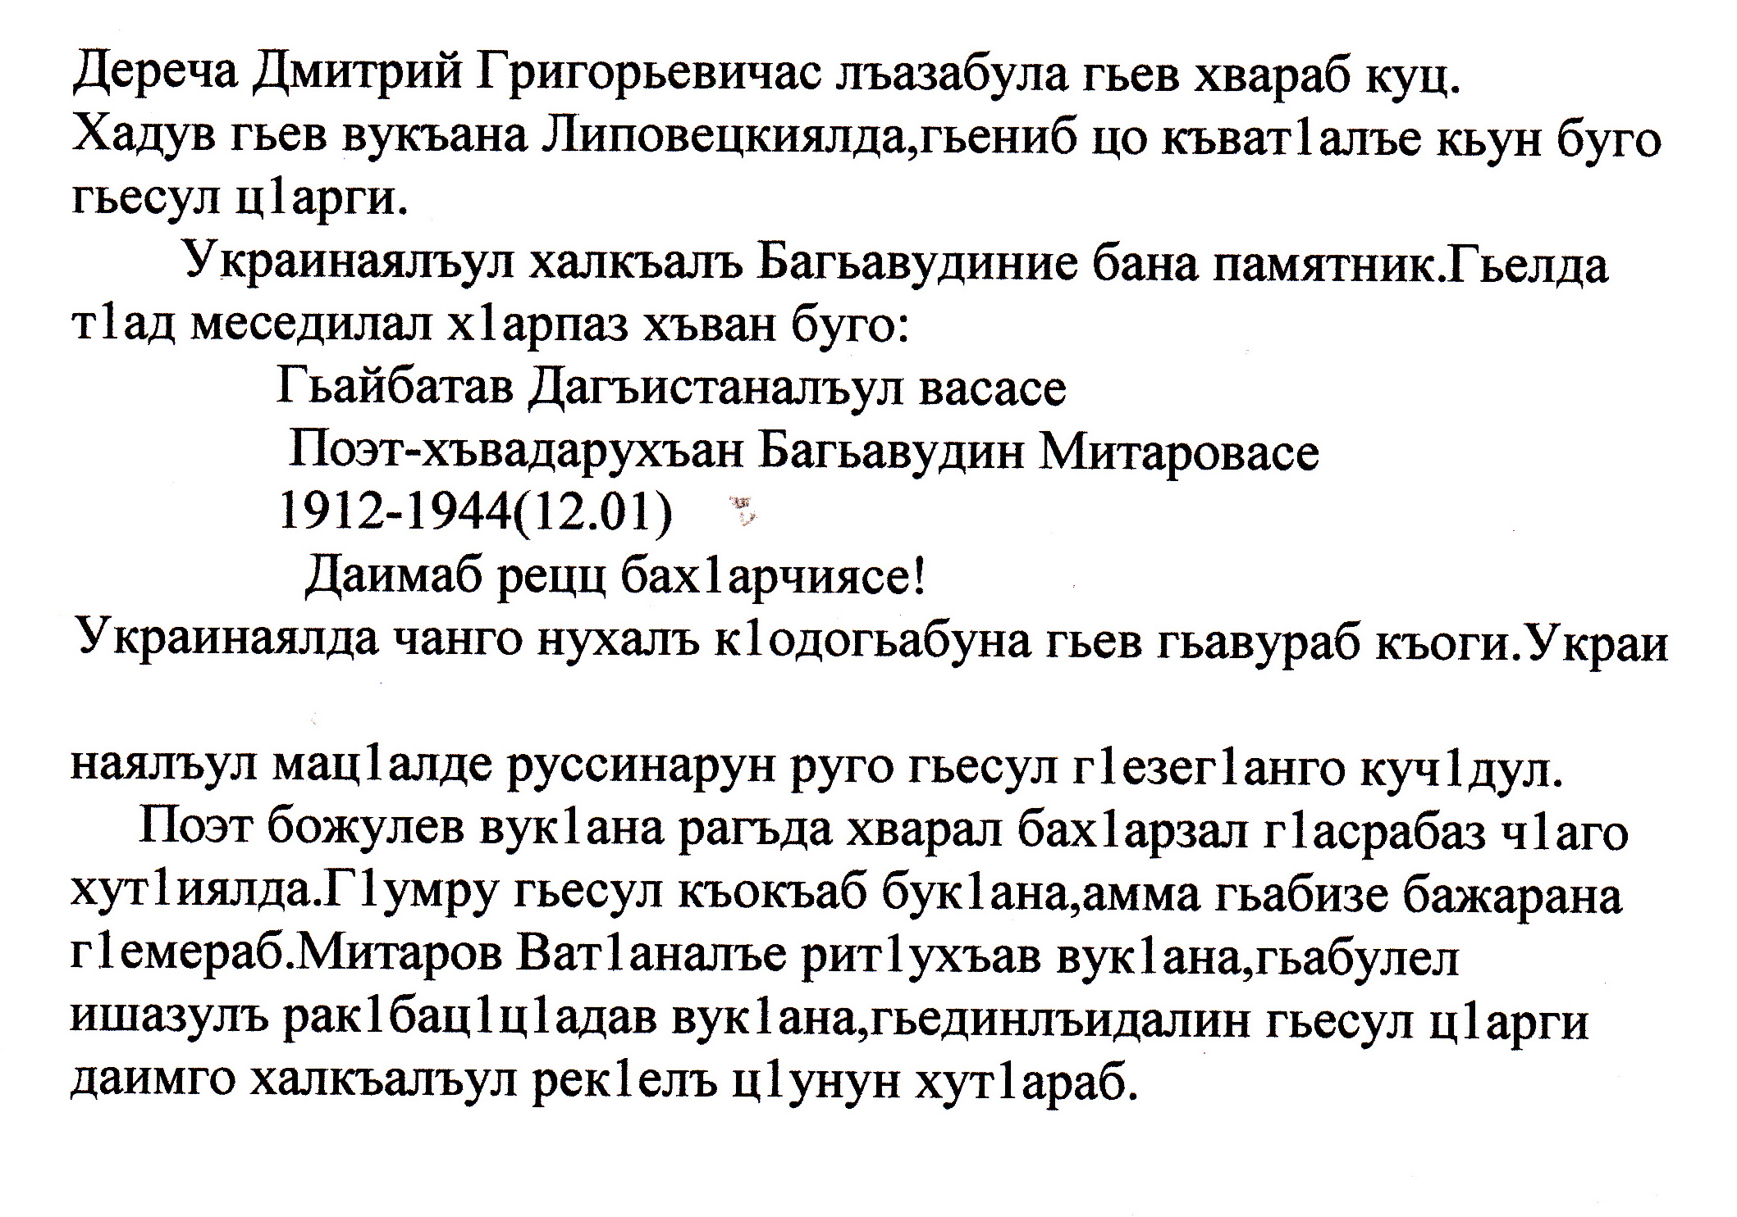

Slide 11
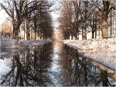
Рич1ч1уларел раг1абазе баян:
Хейнкелал- немцазул самолетазул цо тайпаялда ц1ар

Slide 12
1.Щай Б. Митаров вохарав вугев «Фронталъул ц1адулъ»,«х1инкъи бугел рохьазда» вагъулев вук1иналдаса? 2.Т1арамагъадисеб куплеталда поэтасул сунда рак1 ч1ун бугеб? 3. Советиял самолетазе кинаб сипат-сурат гьабун бугеб коч1олъ? 4. Нужер пикруялда рекъон , бах1арчиян лъида абулеб?

